Slide 1

Ons product
Applicatie
AI
Weervoorspelling

Slide 2
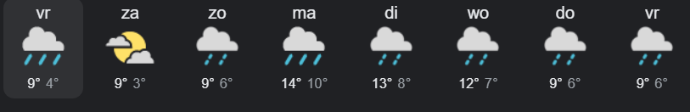
Stap 1
Data verzamelen
Temperatuur
Regen

Slide 3
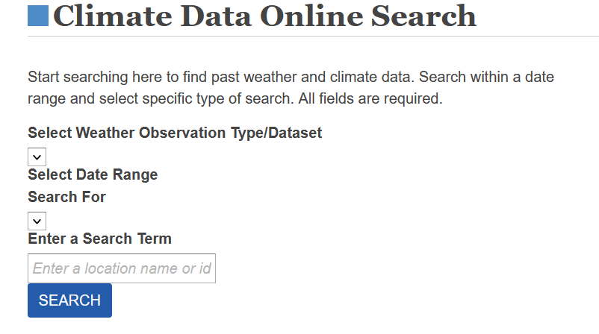
DATA verzameling
Eerst kMI (5 jaar)
Betere data(+-74 jaar)
https://www.ncei.noaa.gov/cdo-web/search
Regenval
temperatuur

Slide 4
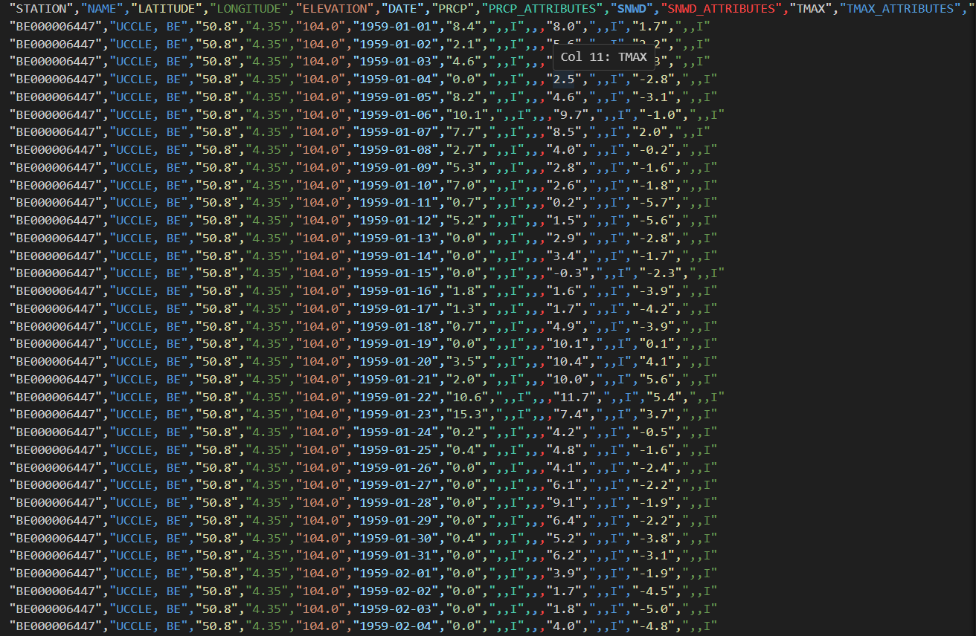

Slide 5
Stap 2
Model training
AI

Slide 6
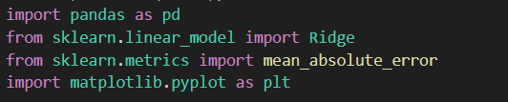
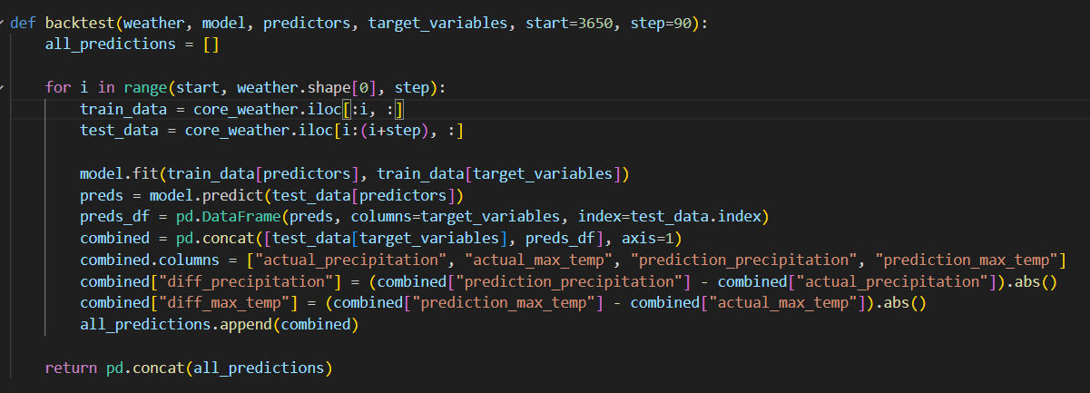
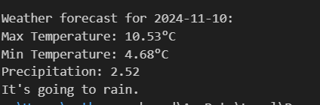
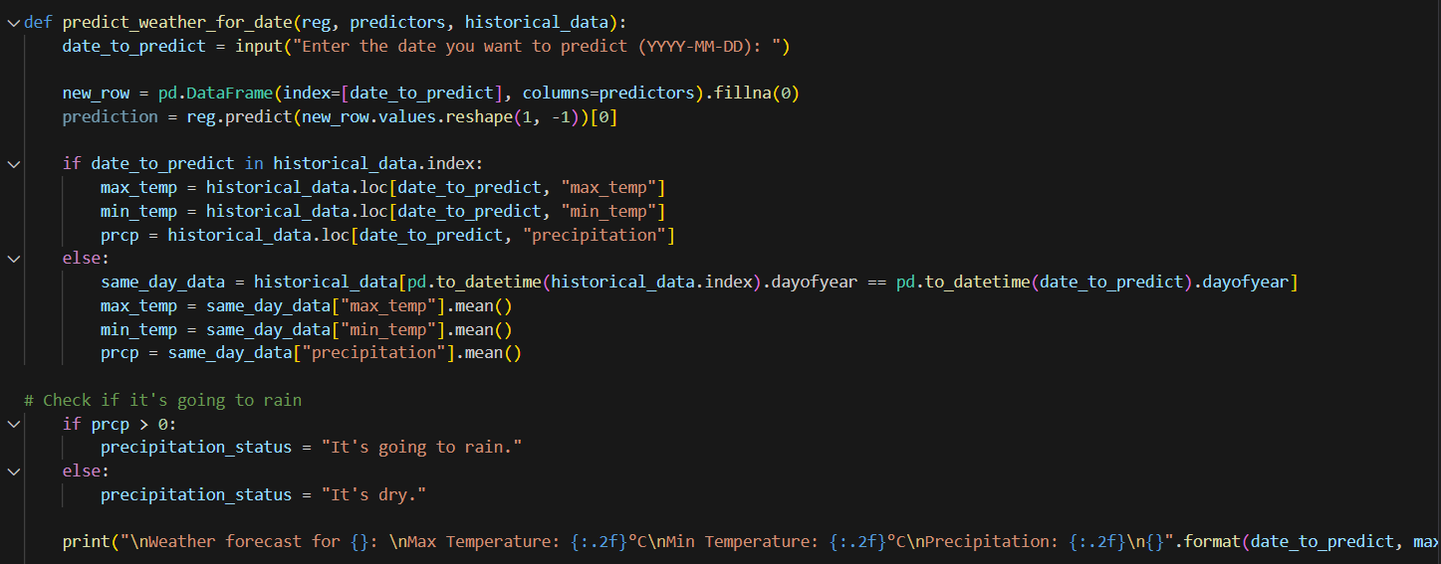
Code

Slide 7
Stap 3
Front-end
Visualisatie

Slide 8
DEMO

Slide 9
VRAGEN?

